Slide 1

$$Министерство просвещения Республики Башкортостан$$
$$Центр непрерывного повышения профессионального мастерства педагогических работников$$
$$ГБПОУ Уфимский многопрофильный профессиональный колледж$$
«Наставничество: традиции, опыт, сотрудничество»
Докладчик: Ибрагимова Гульдар Фанисовна,
к.п.н., руководитель Центра непрерывного повышения профессионального мастерства педагогических работников
ГБПОУ «Уфимский многопрофильный профессиональный колледж»

Slide 2

Из выступления Алфёрова Андрея Николаевича - президент НАВУСОО,
член Коллегии Министерства просвещения Российской Федерации

Slide 3
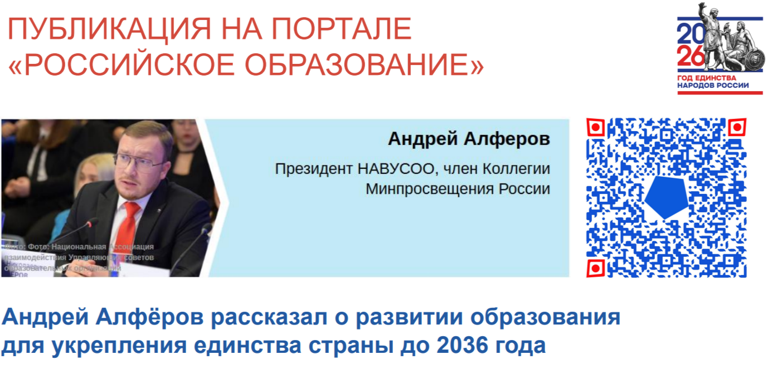
Из выступления Алфёрова Андрея Николаевича - президент НАВУСОО,
член Коллегии Министерства просвещения Российской Федерации

Slide 4

Из выступления Алфёрова Андрея Николаевича - президент НАВУСОО, член Коллегии Министерства просвещения Российской Федерации

Slide 5

Из выступления Алфёрова Андрея Николаевича - президент НАВУСОО,
член Коллегии Министерства просвещения Российской Федерации

Slide 6
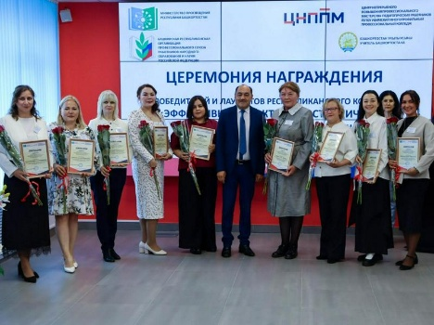
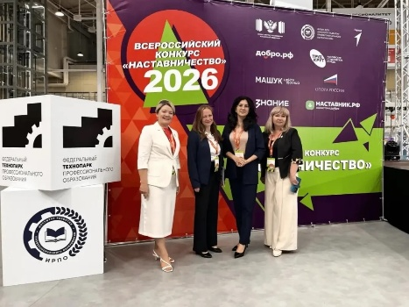
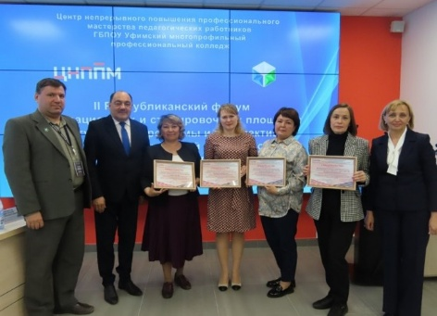
Министерство просвещения
Республики Башкортостан
Региональный центр наставничества педагогических работников
Целевая модель наставничества педагогических работников
в Республике Башкортостан
Профессиональные педагогические сообществ
Количество наставнических пар
в образовательных организациях
ФОРМЫ
Мероприятия,
в рамках реализации
наставничества
Проводятся конкурсы профессионального мастерства республиканского уровня: «Эффективные практики наставничества в образовательных организациях Республики Башкортостан»; команд молодых педагогов «Magister posterum / Учитель будущего», «Методическая команда»
Муниципальные координаторы наставничества
Территориальные методические службы
«ПЕДАГОГ –ПЕДАГОГ»
(ролевые модели)
- опытный педагог - молодой специалист
- лидер педагогического сообщества - педагог, испытывающий профессиональные затруднения,
- педагог-новатор - консервативный педагог,
- опытный предметник - неопытный предметник.
Проводятся вебинары «Час наставничества»
Методическое объединение/совет наставников
Дошкольные образовательные организации
651
Общеобразовательные организации
2549
Реализуется конференция «Наставничество как инструмент решения приоритетных задач в области образования»
Дошкольные образовательные организации
Организации дополнительного образования детей
Дошкольные образовательные организации
651
Функционирует «Региональный клуб наставников»
Общеобразовательные организации
Профессиональные образовательные организации
РМЦ ДО РБ
ЦОПП РБ
ИРО РБ
ЦНППМПР
Организации дополнительного образовании
320
Количество педагогических работников охваченных целевой моделью наставничества составляет 14957 человек
Действует «Школа молодого педагога»
Аттестация на квалификационную категорию «педагог-наставник» в Республике Башкортостан проходит в соответствии с федеральным Порядком, утверждённым приказом Министерства просвещения РФ от 24 марта 2023 года №196, и региональным Административным регламентом (утверждён приказом Министерства образования и науки РБ от 14.09.2022 №2272).
Организации среднего профессионального образования
542
Проводятся вебинары «Час наставничества»
Реализуется конференция «Наставничество как инструмент решения приоритетных задач в области образования»
Функционирует «Региональный клуб наставников»
Действует «Школа молодого педагога»
Проводятся конкурсы профессионального мастерства республиканского уровня: «Эффективные практики наставничества в образовательных организациях Республики Башкортостан»; команд молодых педагогов «Magister posterum / Учитель будущего», «Методическая команда»
ФОРМЫ | ТИПЫ | ВИДЫ
1. «ПЕДАГОГ –ПЕДАГОГ» (ролевые модели) - опытный педагог – молодой специалист - лидер педагогического сообщества – педагог, испытывающий профессиональные затруднения, - педагог-новатор – консервативный педагог, опытный предметник – неопытный предметник. 2. «РУКОВОДИТЕЛЬ ОБРАЗОВАТЕЛЬНОЙ ОРГАНИЗАЦИИ – ПЕДАГОГ» 3. «РАБОТОДАТЕЛЬ – СТУДЕНТ ПЕДАГОГИЧЕСКОГО ВУЗА/ССУЗА» 4. «ПЕДАГОГ ВУЗА/ССУЗА – МОЛОДОЙ ПЕДАГОГ ОО» 5. «СОЦИАЛЬНЫЙ ПАРТНЕР – ПЕДАГОГ ОО» | - Прямое - Опосредованное - Открытое - Скрытое - Индивидуальное - Коллективное | Виртуальное (дистанционное) наставничество Групповое («веерное») наставничество Групповое комплексное наставничество Краткосрочное, или целеполагающее наставничество Реверсивное наставничество Ситуационное наставничество Скоростное консультационное наставничество Традиционное наставничество («один на один»)
ФОРМЫ
1. «ПЕДАГОГ –ПЕДАГОГ» (ролевые модели) - опытный педагог – молодой специалист - лидер педагогического сообщества – педагог, испытывающий профессиональные затруднения, - педагог-новатор – консервативный педагог, опытный предметник – неопытный предметник. 2. «РУКОВОДИТЕЛЬ ОБРАЗОВАТЕЛЬНОЙ ОРГАНИЗАЦИИ – ПЕДАГОГ» 3. «РАБОТОДАТЕЛЬ – СТУДЕНТ ПЕДАГОГИЧЕСКОГО ВУЗА/ССУЗА» 4. «ПЕДАГОГ ВУЗА/ССУЗА – МОЛОДОЙ ПЕДАГОГ ОО» 5. «СОЦИАЛЬНЫЙ ПАРТНЕР – ПЕДАГОГ ОО»
ТИПЫ
- Прямое - Опосредованное - Открытое - Скрытое - Индивидуальное - Коллективное
ВИДЫ
Виртуальное (дистанционное) наставничество Групповое («веерное») наставничество Групповое комплексное наставничество Краткосрочное, или целеполагающее наставничество Реверсивное наставничество Ситуационное наставничество Скоростное консультационное наставничество Традиционное наставничество («один на один»)
Проводятся вебинары «Час наставничества»
Реализуется конференция «Наставничество как инструмент решения приоритетных задач в области образования»
Функционирует «Региональный клуб наставников»
Действует «Школа молодого педагога»
Проводятся конкурсы профессионального мастерства республиканского уровня: «Эффективные практики наставничества в образовательных организациях Республики Башкортостан»; команд молодых педагогов «Magister posterum / Учитель будущего», «Методическая команда»

Slide 7
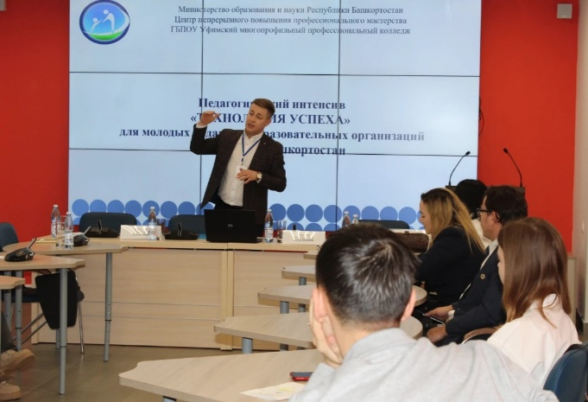
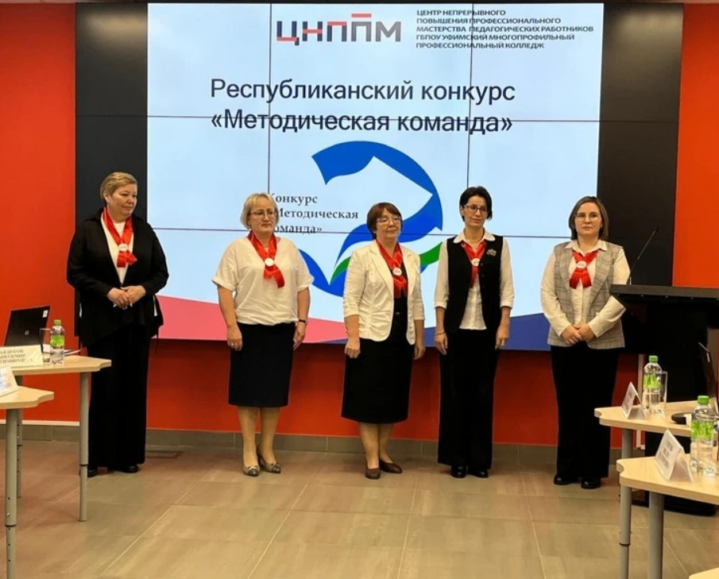
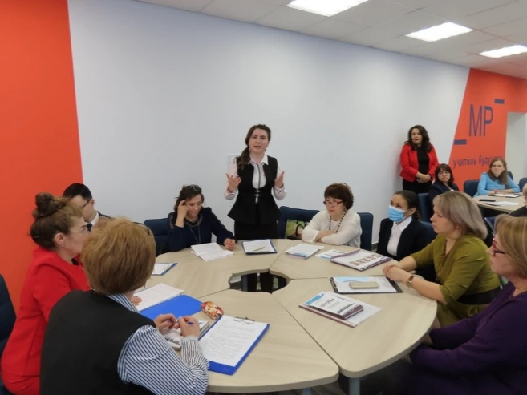
Адресная методическая поддержка и непрерывное сопровождение педагогических работников Республики Башкортостан
Внедрение и реализация целевой модели наставничества педагогических работников;
Выявление профессиональных дефицитов педагогических работников и управленческих кадров;
Адресная поддержка и сопровождение педагогических работников в возрасте до 35 лет и в первые три года работы;
Анализ и тиражирование лучших инновационных педагогических и управленческих практик;
Разработка и сопровождение индивидуальных образовательных маршрутов (ИОМ);
Реализация практических модулей ДПП
на базе стажировочных площадок;
Координация деятельности региональной системы научно-методического сопровождения педагогических работников;
Обучение педагогических работников и управленческих кадров по федеральным и разработанным программам ДПО, отвечающих современным задачам системы образования.

Slide 8
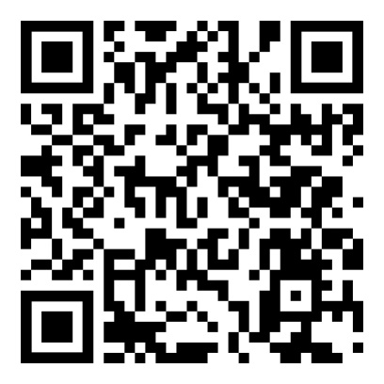
Республиканский конкурс «Методическая команда» проходит в три этапа:
I этап: диагностический (заочный) - с 22 сентября по 30 сентября 2026 года.
II этапа: отборочный (очный) – 23 октября 2026 года - Презентация Визитной карточки команды.
III этапа: финальный (очный) – 23 октября 2026 года - «Методический консилиум»
Конкурсное испытание «Методический консилиум» проводится в три последовательных раунда, каждый из которых имеет свою специфику, направленность и уровень сложности.
Раунд 1. «Разминка умов»
Раунд 2. «Профессиональный синтез»
Раунд 3. «Метапредметная интуиция»
Контактное лицо по организационным вопросам:
Сафиуллина Ильнара Исрафиловна,
тел.: +7 917 791-96-53
Заявка оформляется по ссылке https://forms.yandex.ru/u/6a38c28deb6146620a9c1d94

Slide 9

Форум «Молодой педагог- педагог будущего»
Организатор Форума: Центр непрерывного повышения педагогического мастерства педагогических работников ГБПОУ «Уфимский многопрофильный профессиональный колледж» (ЦНППМПР ГБПОУ УМПК)
Место проведения: ЦНППМПР ГБПОУ Уфимский многопрофильный профессиональный колледж, г. Уфа, ул. Российская, 100/3, 3 этаж.
Дата проведения: 22 сентября 2026г.
Контактное лицо: Кучукова Альбина Виловна, преподаватель ЦНППМ ПР

Slide 10
$$Министерство просвещения Республики Башкортостан$$
$$Центр непрерывного повышения профессионального мастерства педагогических работников$$
$$ГБПОУ Уфимский многопрофильный профессиональный колледж$$
Благодарю за внимание!

